Slide 1
数据库管理系统测试
2020/6/5

Slide 2
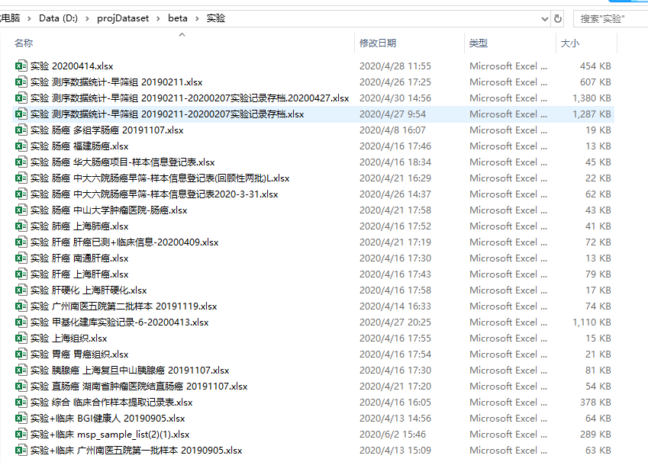
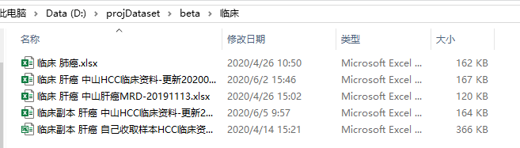
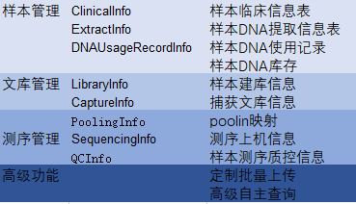
梳理现有文档数据，并归类：实验数据+临床数据；数据库系统收录的数据；
简要测试系统中的功能按钮
关于数据整理的建议
Q1. 数据库系统中目前只包含实验数据，后期是否要将临床数据加入？
增加医疗数据模块，如确需要整理出模板表格。

Slide 3
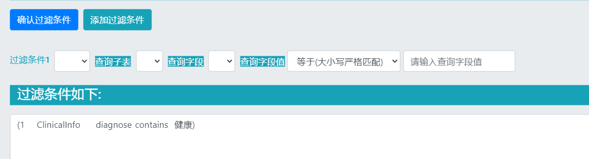
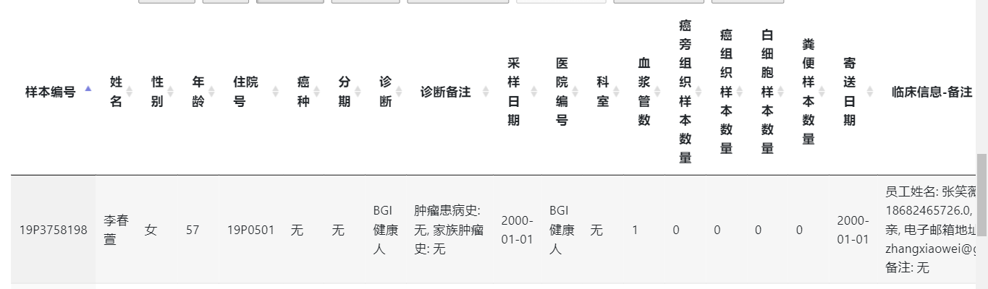
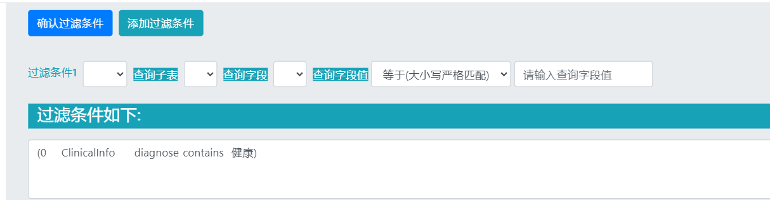
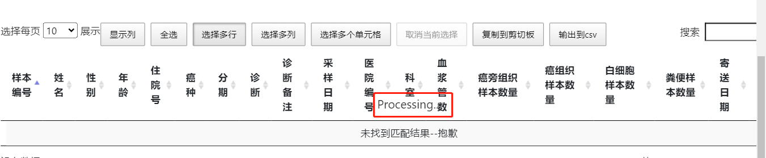
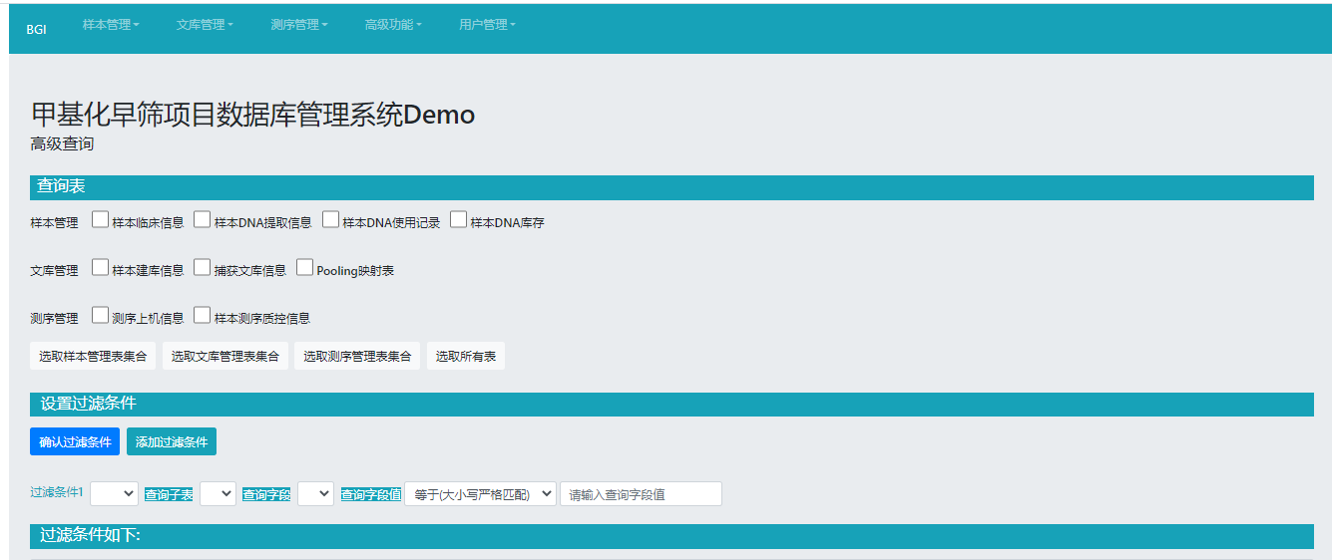
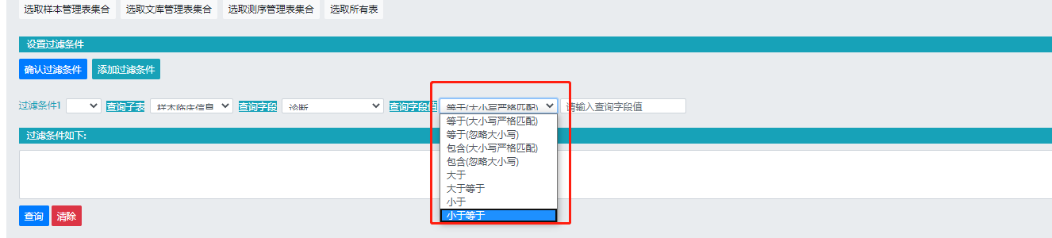
简要测试系统中的功能按钮
筛选功能：页面不是很友好，查询有点慢；查询样本临床信息时，设置 非时没用的；注意正在处理processing的显示位置；
建议写测试模块，详细测试多种情况下的高级筛选功能，并写使用说明。

Slide 4
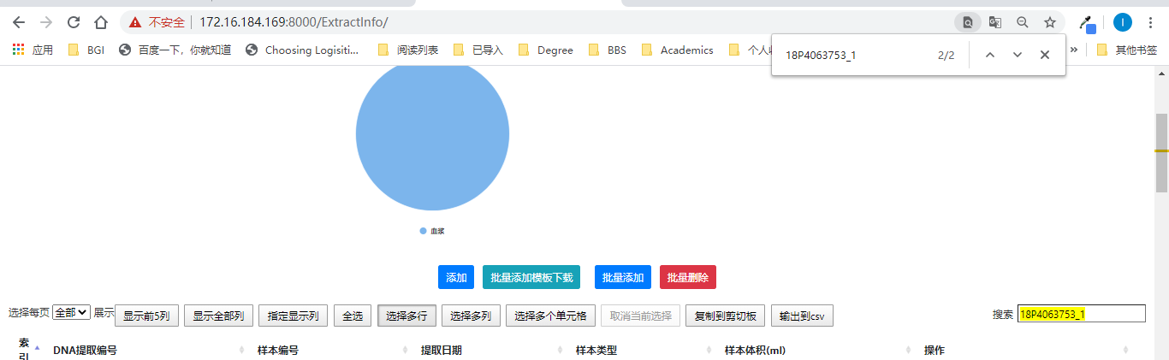
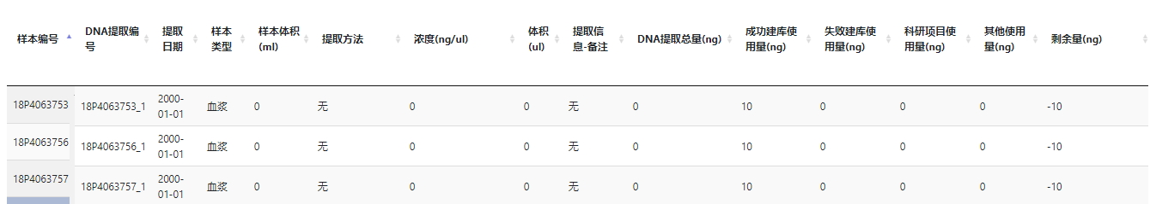
简要测试系统中的功能按钮
写详细的使用说明：页面中各功能键的使用方法;
每个表展示的画图模块，是否需要调整战略位置？
增加模板表自动保持最新的功能。
表之间关联时，出现数据不合逻辑的情况，数据更新不及时。
系统中表的时间还是没有更新，请逐一核查。

Slide 5
关于数据整理的建议
D:\projDataset\关于数据整理的建议.docx

